Slide 1
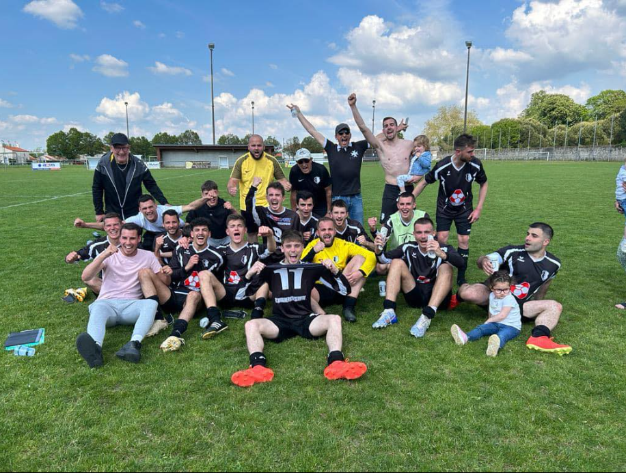
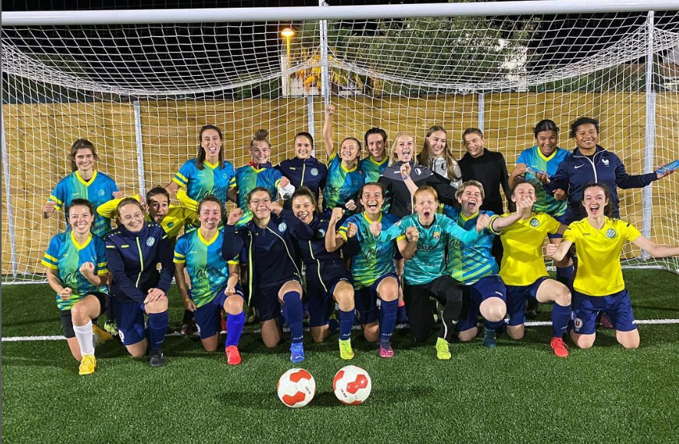
ASSEMBLEE GENERALE FC BOUAINE ROCHESERVIERE GROUPEMENT FEMININ VENDEE LOIRE

Slide 2
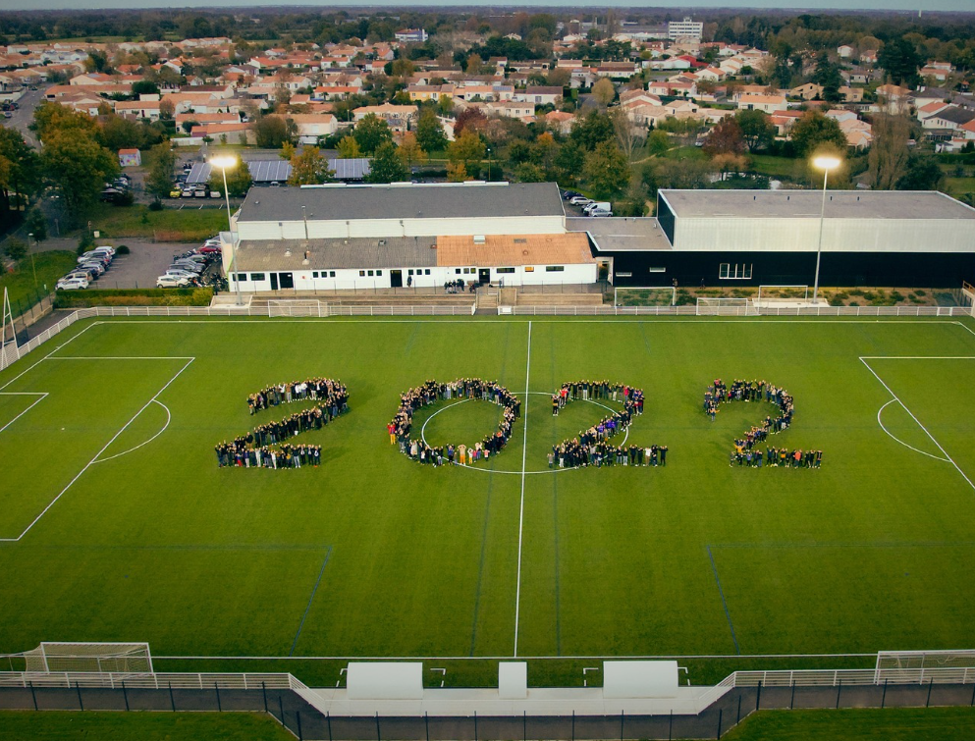
ORDRE DU JOUR
Accueil
Bilan Sportif FCBR
Bilan Sportif GFVL
Objectifs Sportifs
Organigramme Sportif 2023-2024
Arbitres Officiels
Objectifs Associatifs
Bilan Financier
Election des Membres
Récompenses Individuelles
Allocution des Municipalités et du Président
Verre de l'Amitié

Slide 3
BILAN SPORTIF MASCULIN
U7 – Clement GABORIAU
U9 – Didier COUILLAUD
U11 – Alexandre HEGRON
U13 – Victor GENET
U15 – Michaël GABORIAU/Eric SORIN-Bernard COUILLAUD
U18 – Pierrick HUCHET / Victor GENET
Seniors – JF GAUTRON / Sébastien GAZEAU / Pierre CHAUVIN
LOISIRS – Richard GRIS / Sylvain GUIBERT

Slide 4
BILAN SPORTIF FOOT A 11
SENIORS A 2e en DIVISION 1
SENIORS B 7e en DIVISION 3
SENIORS C 2e en DIVISION 5 (1er Niveau)
U18 A 2e en Phase 1 en DIVISION 1 3e en Phase 2 en DIVISION 1 ELITE
9e en Phase 3 en DIVISION 1 ELITE
U18 B 3e en Phase 1 en DIVISION 3 2e en Phase 2 en DIVISION 3
6e en Phase 3 en DIVISION 3
U15 A 1er en Phase 1 en DIVISION 1 1er en Phase 2 en DIVISION 1 ELITE - ACCESSION R2 LIGUE
9e en Phase 3 en R2
U15 B 4e en Phase 1 en DIVISION 3 6e en Phase 2 en DIVISION 3
5e en Phase 3 en DIVISION 3

Slide 5
BILAN SPORTIF U13
U13 A REAL MADRID 2e en Phase 1 en D1 – MONTEE EN DDS
3e en Phase 2 en DDS (Qualification Festival PITCH U13 – Jonglerie)
3e en Phase 3 en DDS
5e sur 16 - FESTIVAL PITCH U13
U13 B LIVERPOOL 3e en Phase 1 en DIVISION 2
5e en Phase 2 en DIVISION 2
2e en Phase 3 en DIVISION 2
U13 C 2e en Phase 1 en DIVISION 4 – MONTEE EN D3
5e en Phase 2 en DIVISION 3 – DESCENTE EN D4
1er en Phase 3 en DIVISION 4 - CHAMPION
VAINQUEUR SUR LA MAJORITE DES DEFIS JONGLAGES POUR LES 3 EQUIPES

Slide 6
BILAN SPORTIF U10/U11
SAISON 2022/2023 - U10/U11
37 joueurs - 3 équipes - 18 éducateurs ou dirigeants - entraînements le lundi & le mercredi
455 buts marqués pour le moment (soit 12.29 buts / joueurs contre 12.96 buts / joueur la saison passé à fin juin).
meilleur buteur pour le moment à 53 buts (contre 69 à fin juin la saison passée)
U11A en plateau Niv 1 c'est 18V / 6N / 14D
U11B en Niv 3 c'est 14V / 4N / 20D
U10 en Niv 3 c'est 15V / 8N / 15D
Plusieurs participations à des tournois nationaux :
U11A à la Breizh Cup de Saffré avec des matchs contre Angers SCO & Stade Lavallois (15ème/32)
U11A à la LUSTVI CUP à Issé avec encore des matchs contre Angers SCO & Stade Lavallois (34ème/48) & le trophée des supporters remporté pour la 2nde année consécutive par les parents
U11A au tournoi national de Pornic avec un match contre Tours FC (10ème/24)
U10 à la Champions Cup de Châteaubriant avec un match contre Stade Lavallois (30ème/40)+ tournoi international de Challans à venir mi-juin
U11A Participation à de nombreux tournois foot à 8 avec de très belles perf pour nos U11A :
victoire au tournoi régional des Herbiers
2ème lors de la FCBR AUTUMN CUP en novembre & 2ème au tournoi de Chauvé en avril (défaite en finale aux TABS)
3ème lors des tournois de Beaurepaire (en encaissant aucun but) & de la Bernardière en septembre
5ème lors des tournois de St Germain s/Moine & des Voltigeurs de Châteaubriant en avril> uniquement 5 buts encaissés (1/tournoi) sur les 5 derniers tournois de nos U11A !
En excluant les tournois nationaux, la place moyenne est 3ème / 20 avec 1.72 buts / encaissés
- Quelques belles performances également en salle, toujours pour nos U11A avec 4 podiums dont 2 titres en 4 tournois :
Victoire aux tournois futsal de Pont St Martin en décembre & de la Chevrolière en février
2ème place au tournoi futsal de Beaurepaire en janvier (défaite en finale)
3ème place au tournoi futsal de Montaigu en janvier+ participation à d'autres tournois locaux (St Philbert de Grand Lieu, Saligny, Commequiers, Basse Goulaine, la Limouzinière, Oudon U10, qualificatif TGE U10 Bouaye, Palluau, le Poiré s/Vie & Geneston).
Tournois à venir (ile d'Yeu, Foot-Océane, USSA Vertou...).3 stages de 2/3 jours dans la saison pendant les vacances avec des sorties ou animations : - TOUSSAINT (24 enfants) avec visite du Stade de la Beaujoire- FEVRIER (21 enfants) avec sortie URBAN SOCCER + tournoi U11/U13 de FEETBOL (pétanque-foot)- AVRIL (25 enfants) avec visite de la Jonelière + animation LOVAGAME (BubbleFoot + LazerGame)Participation à la vie du club :
Présence à l'inauguration du synthétique
Entrée des joueurs lors du match du Mondial de Montaigu entre Lyon & la Sélection de Vendée
Ramasseurs de balle lors du tournoi U9

Slide 7
OBJECTIFS SPORTIFS 2023-2024
- Continuer la Formation dans nos catégories Jeunes
- Perfectionner l’organisation du club autour de Victor
et notre future apprentie Anaïs GRASSET
- Continuer le développement du Groupement Féminin Vendée Loire
- Former de nouveaux éducateurs
- Continuer à proposer des stages de qualités pour nos U9 et U11
FAIRE PROGRESSER NOS EQUIPES SENIORS (Equipes A, B et C)
EQUIPE A => MAINTIEN EN R3
EQUIPE B => FINIR ENTRE 1 ET 4
EQUIPE C => MONTER EN D4
INTEGRER LES JEUNES JOUEURS DANS NOS EQUIPES SENIORS
PERFECTIONNER LES PRINCIPES DE JEUX APPRIS EN FORMATION
ETRE PRESENT REGULIEREMENT POUR NOS U13, U15 ET U18 AU PLUS HAUT NIVEAU DEPARTEMENTAL
ETRE COMPETITIF EN FONCTION DES NIVEAUX POUR LES EQUIPES B ET C

Slide 8
BILAN SPORTIF FEMININ
U11 F – Alexandre KERLIN (Excusé)
U13 F – Freddy SORIN (Excusé)
U15 F – Fabrice NAULET (Excusé)
Seniors F – Pascal GATINE / Benoit GANTIER
Responsable Technique – Pascal GATINE / Victor GENET

Slide 9
BILAN SPORTIF FEMININ
SENIORS F 2e en Phase 1 en DIVISION 2
4e en Phase 2 en DIVISION 1
Eliminé en 8e Finale du Challenge vs Les Sables FCOC (R2)
Qualification au 2nd tour du tournoi Futsal
U15 F 2e en Phase 1 en DIVISION 2
2e en Phase 2 en DIVISION 1
8e en Phase 3 en DIVISION SUPERIEUR
Division trop compliquée pour nous tant dans la technique que le physique. Nous nous serions fait plus plaisir en D1 mais cela reste quand même une bonne expérience.
U13 F 3e en Phase 1 (Division Unique)
2e en Phase 2 en DIVISION 2
3e en Phase 3 en DIVISION 2
Qualifié pour la finale du Challenge de Vendée vs Commequiers
(Dimanche prochain à Beauvoir sur Mer)
U11 F 21 Joueuses – 18 à la fin de saison (dont 1 départ au FC NANTES)
Découverte du foot pour de nombreuses filles avec des résultats compliqués au début de saison.
Belle progression cependant avec l’arrivée des 1eres victoires en janvier
Plateau U11F à Mortagne avec match Equipe de France U16F vs USA
Plateau Futsal avec matchs internationaux Futsal
Espagne vs Finlande et France vs Portugal
Stage, Tournois, Portes Ouvertes
AUTRES ACTIONS
Prise de Responsabilité dans l’encadrement pour nos jeunes joueuses U18F/Seniors
Développement de l’arbitrage bénévole pour nos joueuses U18F/Seniors
Stage Vacances avec la présence d’une joueuses du FC NANTES
Sortie Famille MATCH FC NANTES FEMININES vs RC LENS FEMININES

Slide 10
OBJECTIFS SPORTIFS 2023-2024
Continuer à recruter des jeunes filles dans les petites catégories (U11F/U13F)
Proposer des actions autour du foot Féminin
Développer les Stages 100% Féminin
Construction d’une équipe U18F pour jouer à 8 ou à 11
Perfectionner l’organisation du Groupement, Recruter et former de l’encadrement

Slide 11
ORGANIGRAMME TECHNIQUE 2023-2024
SENIORS U18
Jean François GAUTRON Xavier GAUTRON
André TARDE Michaël GABORIAU
Sébastien GAZEAU
U15 U13
Victor GENET Victor GENET
Mael GAUTRON Sebastien VISONNEAU
Bernard COUILLAUD
U11 U9
Alexandre HEGRON Clement GABORIAU
Didier COUILLAUD
U6/U7 LOISIRS
Anaïs GRASSET A DEFINIR

Slide 12
ORGANIGRAMME TECHNIQUE
SENIORS F U18 F
Pascal GATINE Manon DOUTEAU
Benoit GANTIER Fabrice NAULET
Anaïs GRASSET
U15 F U13F
Florent DOLLEANS Guillaume BOCQUEL
U11 F
Alexandre KERLIN

Slide 13
ORGANIGRAMME TECHNIQUE
SENIORS
3 Equipes
U18
3 Equipes
U15
2 Equipes
U13
4 Equipes
Nous recherchons 3-4 personnes (éducateurs-dirigeants) pour le samedi matin
U11
4 Equipes
Nous recherchons 7-8 personnes (éducateurs-dirigeants) pour le samedi après-midi

Slide 14
ORGANIGRAMME TECHNIQUE
SENIORS F
1 Equipe
U18F
1 Equipe (à 8 ou à 11)
U15F
1 Equipe
U13F
1 Equipe
U11F
2 Equipes

Slide 15
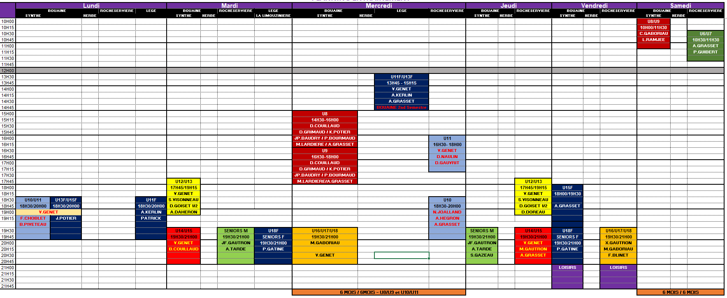
PLANNING ENTRAÎNEMENTS

Slide 16
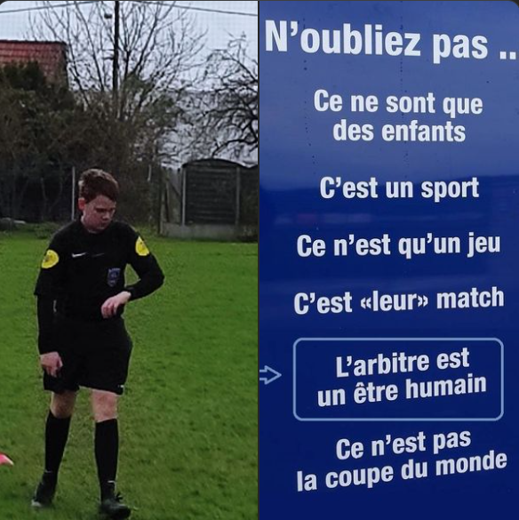
ARBITRES OFFICIELS
7 arbitres au FCBR
Michael GUILLOT
David HENOT
Dimitri POTIER
Nino BOUCARD (Promu en Ligue)
Romain CAVOLEAU
Enzo CHAUVET (admis en 2022-2023)
Curtis TELIUS (admis en 2022-2023)
Objectifs :
Être un club leader sur la promotion de l’arbitrage
Être exemplaire sur le climat autour des matchs (supporters et éducateurs)
Besoins:
Nous recherchons des accompagnateurs pour nos jeunes arbitres

Slide 17
OBJECTIFS ASSOCIATIFS 2023-2024
Etoffer le nombre de bénévoles sur nos différentes commissions
Respecter la Charte 2023-2024 (Joueurs, Parents et Educateurs)
Lancer de nouvelles Manifestations

Slide 18
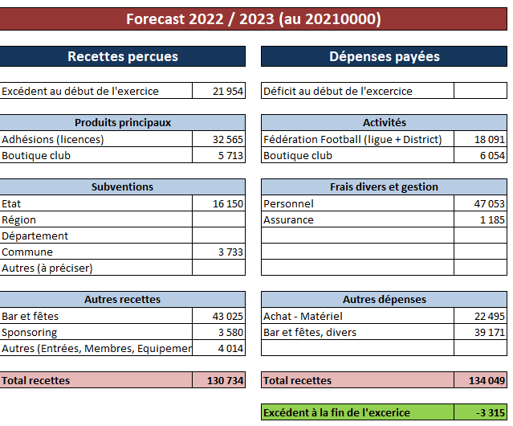
BILAN FINANCIER Yves POGU

Slide 19
BILAN FINANCIER
PROJETS INVESTISSEMENT
Lancement application SPORTEASY (5€ / licencié)
Achat de Panneaux Scores pour les 2 stades
Achat de Panneaux Fair-Play pour les 2 stades
Achat TV – Affichage Sponsoring

Slide 20
ELECTIONS DES MEMBRES
TIERS SORTANT
Gerard TENAUD
Sylvain GUIBERT
Tony PAVAGEAU
TIERS ENTRANT
Laetitia DAHERON
Anne RIALLAND

Slide 21
RECOMPENSES
Gerard TENAUD ARRET BUREAU
Pierrick HUCHET ARRET EDUCATEUR

Slide 22
ALLOCUTION DES MUNICIPALITES ET DU PRESIDENT

Slide 23
MERCI A TOUS

